Slide 1
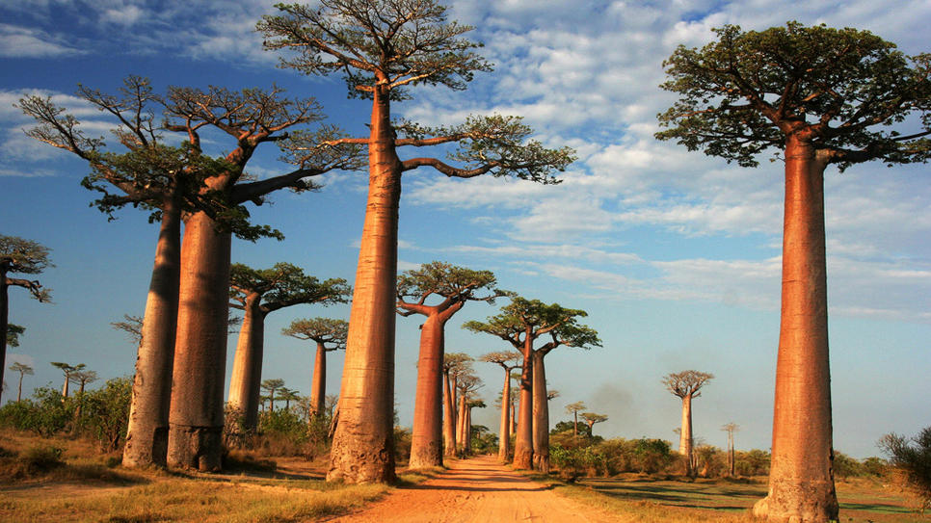
UNIVERSIDAD NACIONAL DE GRAL. SAN MARTÍN ECyT BIOLOGÍA
Biología I
Bases químicas de la vida.
Moléculas orgánicas de importancia biológica

Slide 2

video
Notes:
videos

Slide 3
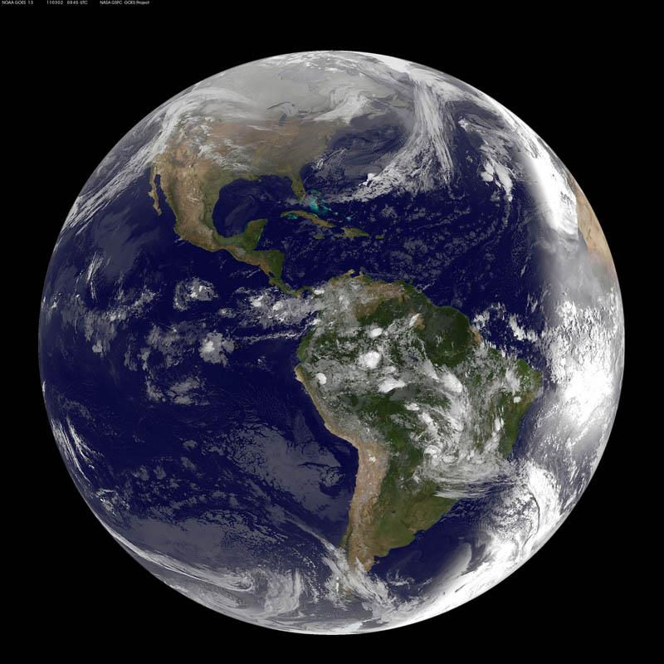
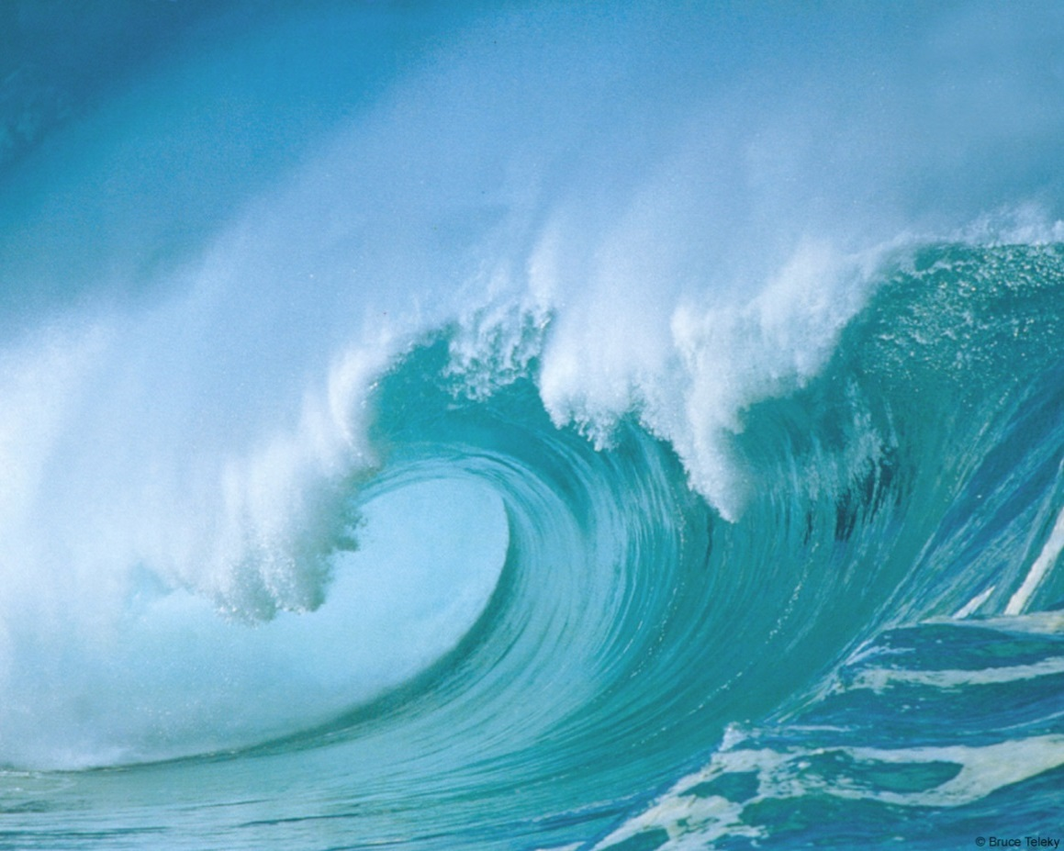
Agua
Las reacciones químicas que hacen posible la vida ocurre en soluciones acuosas
El agua que Ud. Se tomó hoy, ya ha sido tomada antes por alguien –o algo –muchas veces

Slide 4
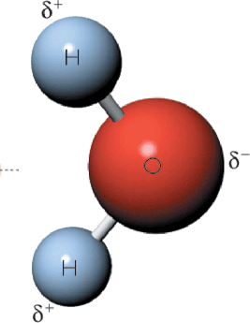

Slide 5
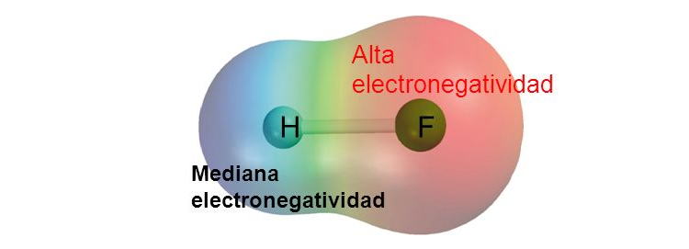
ELECTRONEGATIVIDAD
Capacidad de un átomo de atraer hacia sí mismo los electrones de un enlace químico

Slide 6
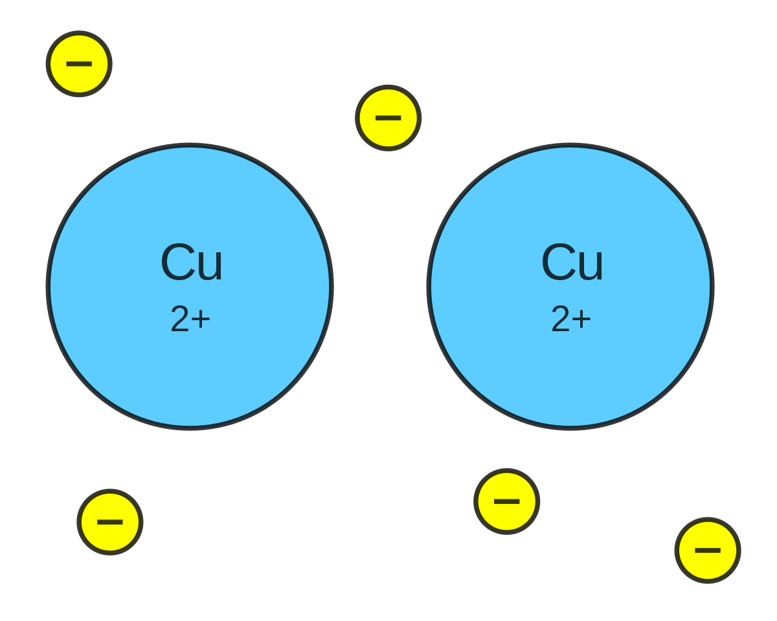
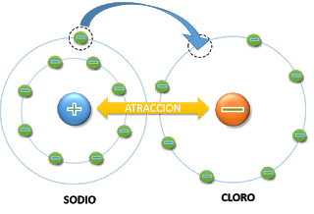
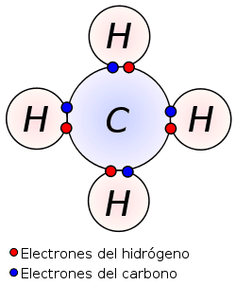
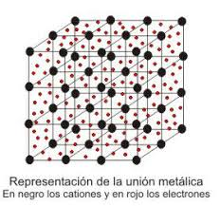
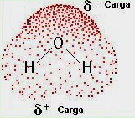
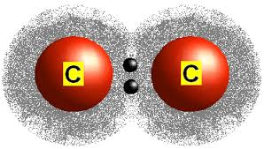
Enlaces químicos interatómicos
Unión iónica
Unión covalente
Unión metálica
NO POLAR
POLAR

Slide 7
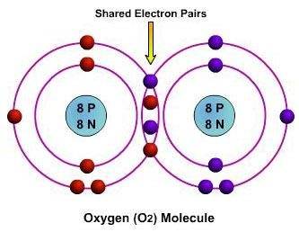
Enlaces químicos
Unión covalente
Una unión covalente resulta de compartir electrones entre átomos.
Una unión covalente simple representa el intercambio de dos electrones de valencia de dos átomos diferentes.
La figura muestra la unión covalente entre dos átomos de oxígeno en la molécula del gas oxígeno
Electronegatividad semejante: unión covalente no polar

Slide 8
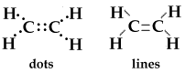
Enlaces químicos
Las uniones covalentes múltiples son comunes en ciertos átomos, dependiendo de su valencia.
Unión covalente doble
En el etileno (C₂H₄) se forma una unión covalente doble como resultado de compartir dos grupos de electrones de valencia.
Unión covalente triple
La molécula del gas nitrógeno es un ejemplo

Slide 9
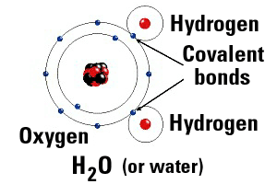
Enlaces químicos
Electronegatividad diferente: unión covalente polar

Slide 10
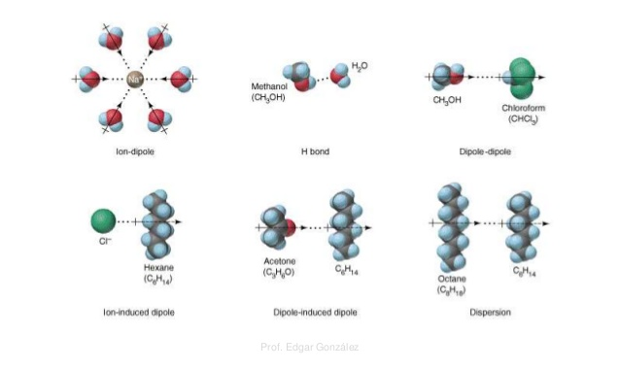
Tipos de enlaces intermoleculares

Slide 11
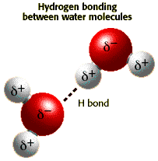
Las moléculas de agua establecen uniones llamadas puentes H. De esta capacidad, derivan propiedades importantes para la vida

Slide 12
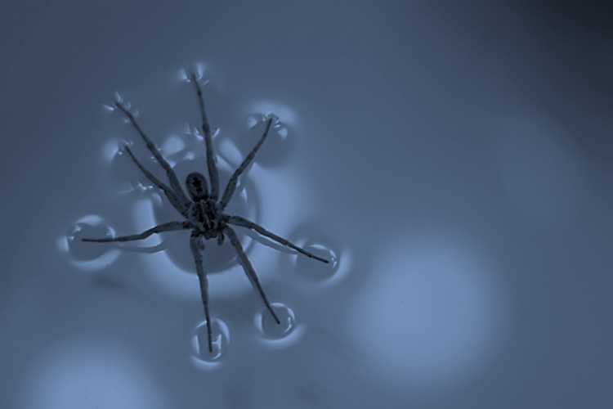
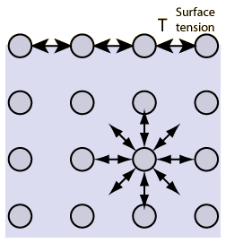
Propiedades del agua
Tensión superficial

Slide 13
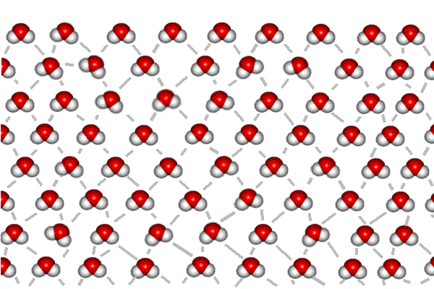
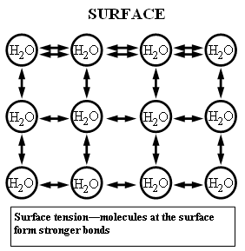
Tensión superficial
Las líneas grises representan los puentes de hidrógeno entre moléculas individuales. Cada una de las moléculas en el seno del agua tiene cuatro puentes de H.
Las moléculas de la superficie solo tienen dos: las que atraen las moléculas al seno del agua. Esto crea una fuerza (la tensión superficial) que tiende a reducir el área de la superficie del líquido.

Slide 14
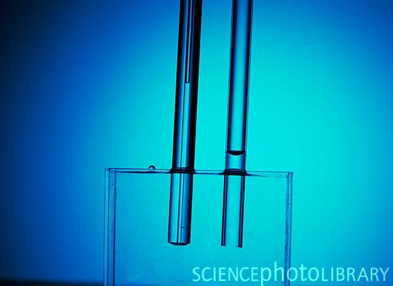
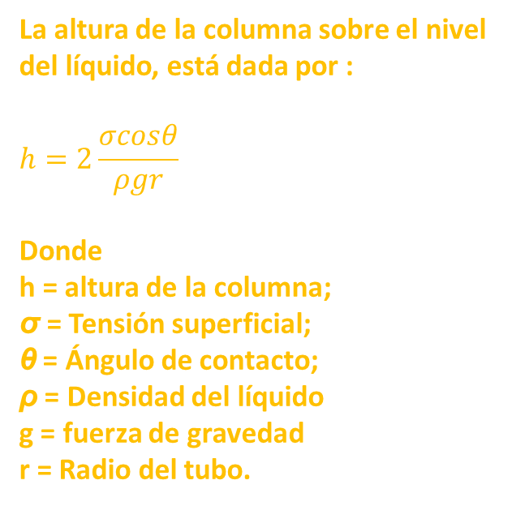
Propiedades del agua
Capilaridad

Slide 15
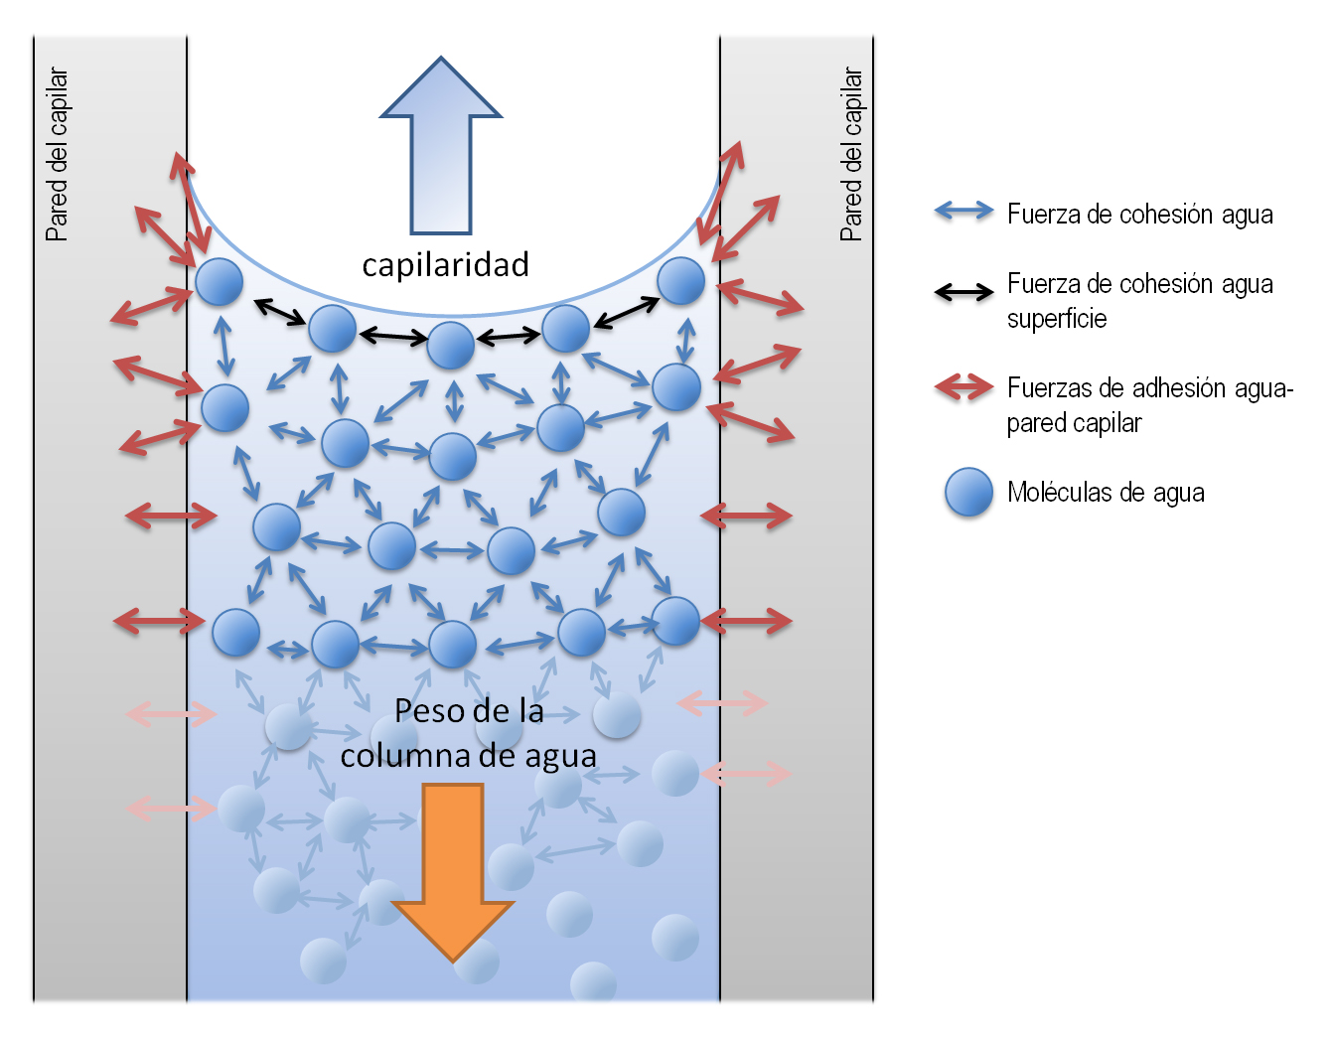
Estas fuerzas le confieren al agua la capacidad de subir o bajar por un tubo capilar
"desde las raíces hasta las hojas se mantiene una columna continua de agua en los tubos del xilema, que es debida a la capilaridad y a la transpiración vegetal"

Slide 16
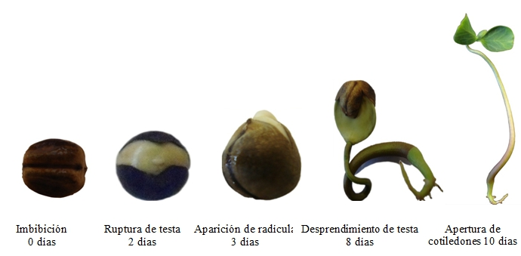
Propiedades del agua
Imbibición
Movimiento de las moléculas de agua en sustancias que se hinchan como resultado de la acumulación de las mismas
Este proceso se puede observar en plantas vivas, particularmente en semillas, con lo que puede aumentar varias veces su tamaño

Slide 17
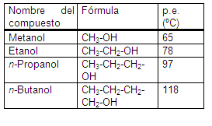
6.- Como regla general puede decirse que el punto de ebullición (PE) de una sustancia aumenta con su peso molecular (PM).
Metanol, PM: 32
Etanol, PM: 46
H₂O, PM: 18
¿Por qué considera Ud. que los puntos de ebullición (p.e.) del metanol y del etanol son más bajos que el del H₂O?
Propiedades del agua
Como regla general puede decirse que el punto de ebullición (PE) de una sustancia aumenta con su peso molecular (PM).
Metanol, PM: 32
Etanol, PM: 46
H₂O, PM: 18
¿Por qué considera Ud. que los puntos de ebullición (p.e.) del metanol y del etanol son más bajos que el del H₂O?

Slide 18
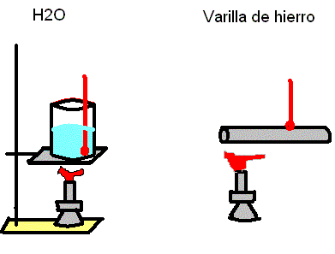
Propiedades del agua
Calor específico alto
Temperatura de evaporación

Slide 19
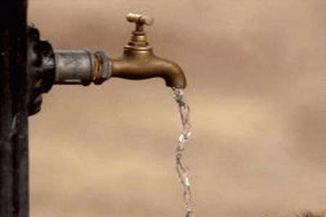
Propiedades del agua:
en resumen
la tensión superficial, que se debe a la atracción que hay entre las moléculas ;
la acción capilar: el agua penetra en tubos de pequeño diámetro, o entre dos láminas de vidrio muy próximas entre sí.
la imbibibción: cuando el agua penetra en otras sustancias, haciendo que se hinchen;
el elevado calor específico, o capacidad de calor; es la cantidad de calor necesaria para que se produzca un aumento dado de la temperatura.
el elevado calor de vaporización - hacen falta 540 calorías para evaporar 1 gramo de agua a 100ºC; esto es mucho más que lo que hace falta para evaporar moléculas cono el éter etílico, o el amoníaco.

Slide 20
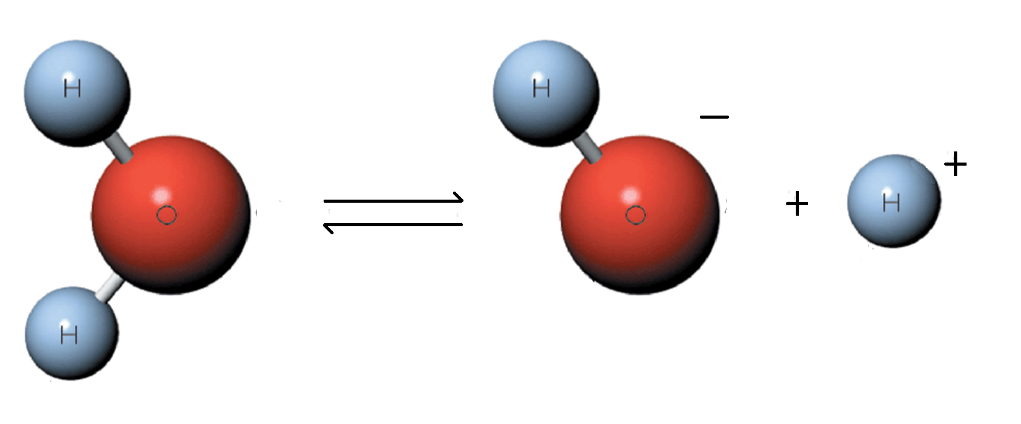
pH
Una pequeña fracción de las moléculas de agua se ioniza:
El agua pura contiene concentraciones iguales de H⁺ y de OH⁻ (= 10⁻⁷ M)

Slide 21
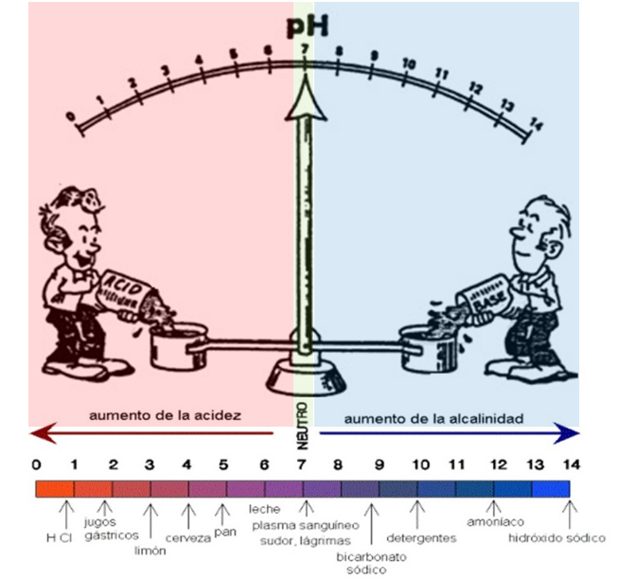
pH
El pH es una medida de la acidez de una solución.
La escala de pH se basa en la concentración de hidrogeniones (H⁺) en una solución acuosa.
Una solución neutra tiene pH 7,0 (igual a una concentración de H⁺ de 10⁻⁷ M)

Slide 22
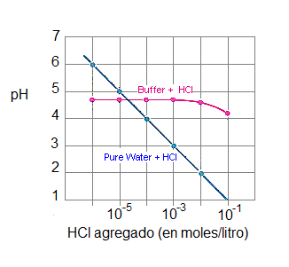
Buffers: ¿Qué son?
¿Qué son?
Definición de Van Slyke (1922): “Una sustancia que, cuando está presente en una solución, aumenta la cantidad de ácidos o de bases que hay que agregar para cambiar el pH en una unidad”
¿Cómo están formados?
Son mezclas de un ácido y su base conjugada:
Ácido acético/acetato;
Ácido fosfórico/fosfato
H₂CO₃ HCO₃⁻ + H⁺ ¿Por qué funciona como buffer?
Ácido carbónico bicarbonato

Slide 23
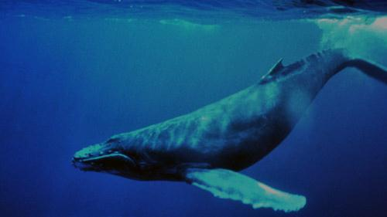
De qué elementos están hechos los seres vivos?
Aparte del carbono, se encuentran principalmente
oxígeno (O)
hidrógeno (H)
nitrógeno (N)
fósforo (P)
azufre (S)
En menor proporción, encontramos
sodio (Na)
potasio (K)
magnesio (Mg)
calcio (Ca)
cloro (Cl)
También encontramos otros elementos en cantidades muy pequeñas:
manganeso (Mn)
hierro (Fe)
cobre (Cu)
zinc (Zn)
cobalto (Co)

Slide 24

Pausa, 5 minutos

Slide 25
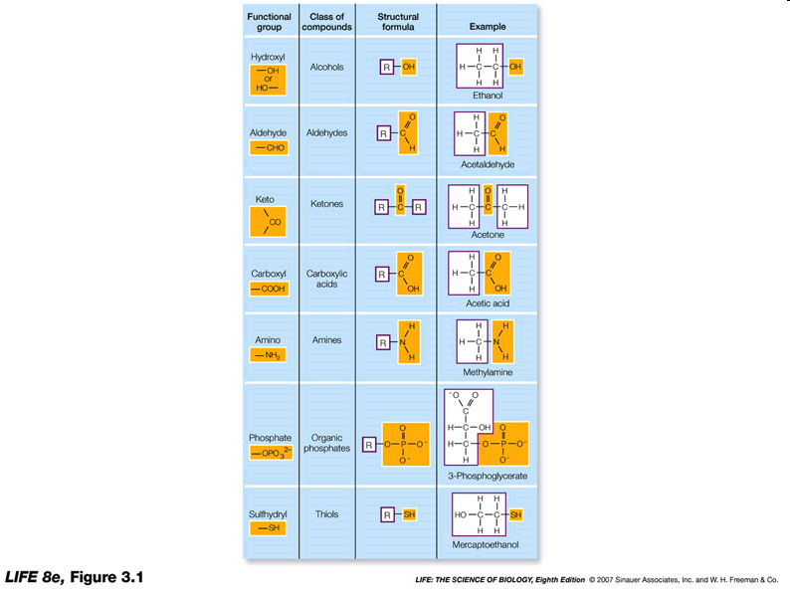
PRINCIPALES BIOMOLÉCULAS
Grupos funcionales
El carbono
Forma enlaces covalentes, estables y que acumulan mucha energía.
Puede formar enlaces, hasta con cuatro elementos distintos, lo que da variabilidad molecular.
Puede formar enlaces simples, dobles o triples.
Se puede unir a otros carbonos, formando largas cadenas.

Slide 26
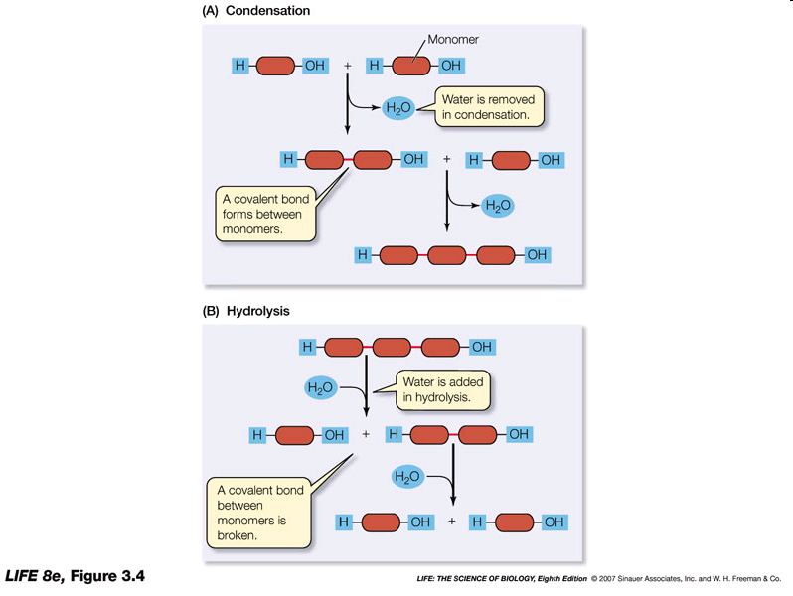
Reacciones de condensación e hidrólisis

Slide 27
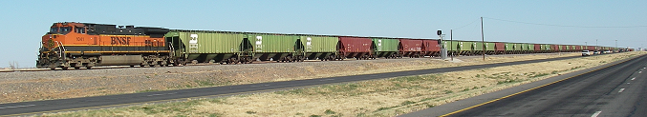
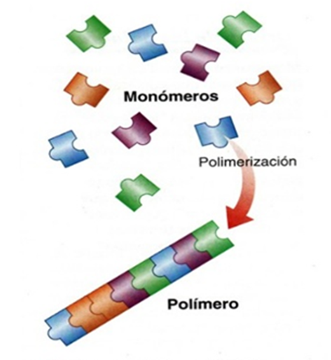
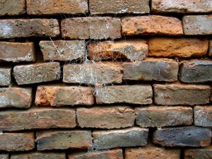
Monómeros y polímeros

Slide 28
Biomoléculas
Proteínas
Ácidos Nucleicos
Lípidos
Hidratos de Carbono

Slide 29
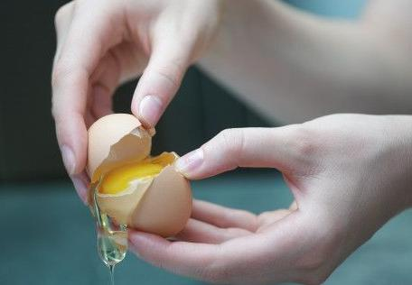
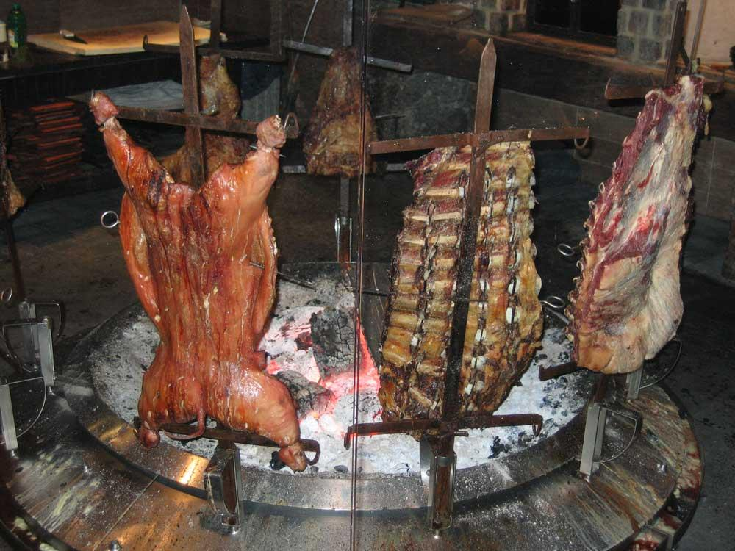
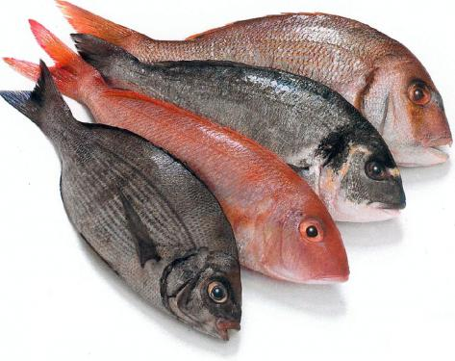
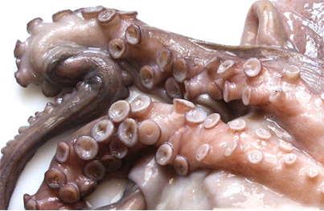
Proteínas
El término “proteína” fue propuesto por Berzelius en 1838, a partir de la palabra griega πρωτεῖος ('fundamental‘).

Slide 30
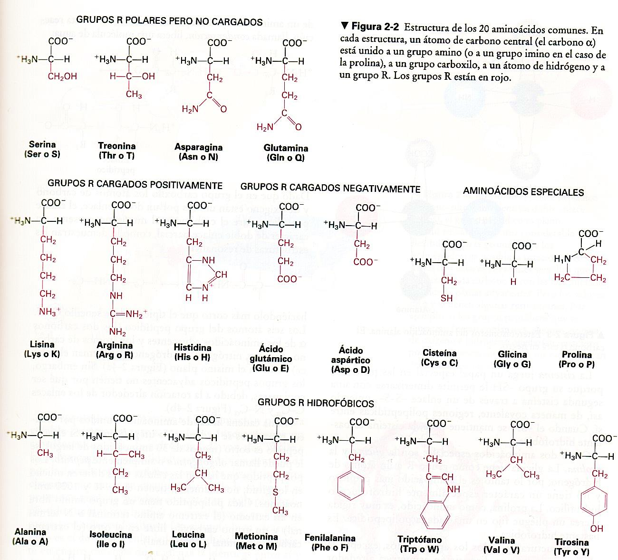
Estructura de las proteínas
Las proteínas están formadas por aminoácidos unidos entre sí por enlaces peptídicos. El grupo amino reacciona con el grupo carboxilo de otro aminoácido, y se forma una unión covalente. El enlace peptídico implica la pérdida de una molécula de agua.

Slide 31
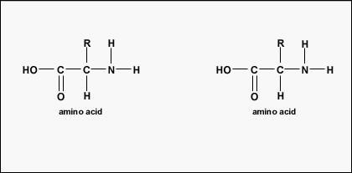
Enlace Peptídico
La unión de dos o más aminoácidos mediante enlaces amida. Estos enlaces amida reciben el nombre de enlaces peptídicos y son el resultado de la reacción del grupo carboxilo (COOH) de un aminoácido con el grupo amino (NH₂) de otro, con eliminación de una molécula de agua

Slide 32
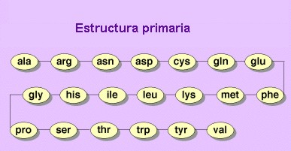
Estructura de las proteínas:
Estructura primaria

Slide 33
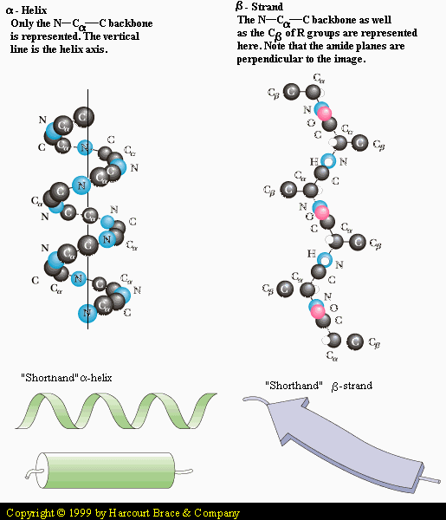
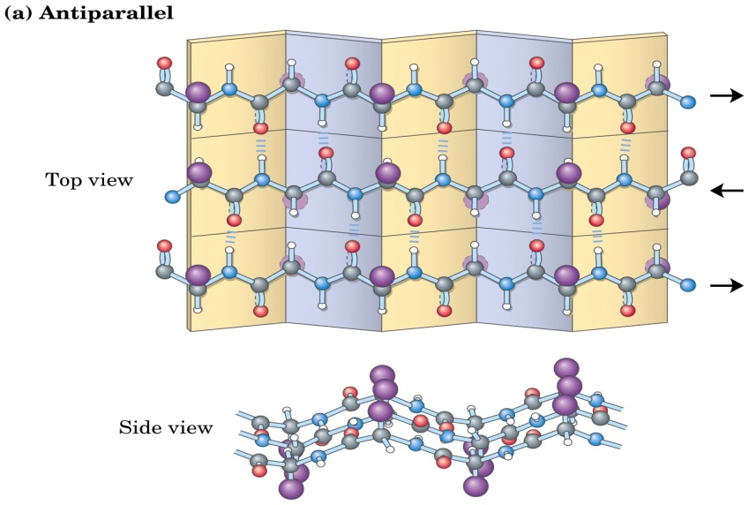
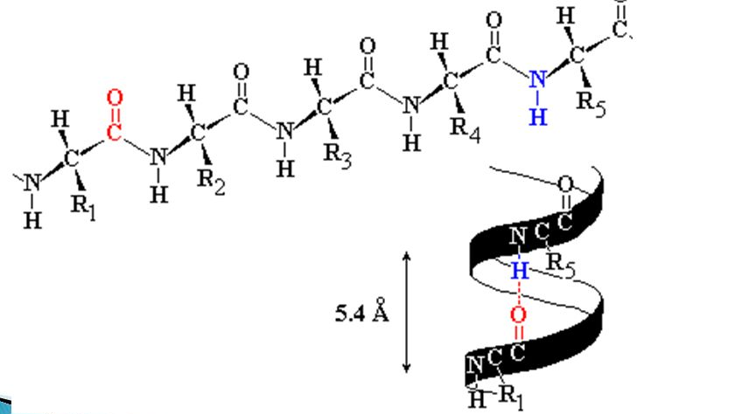
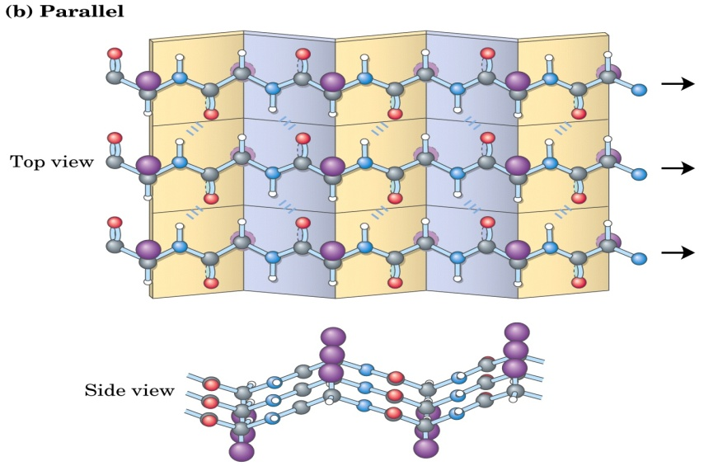
Estructura de las proteínas:
Estructura secundaria
α- hélice
Lámina β

Slide 34
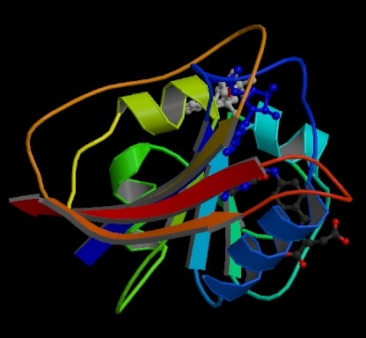
Estructura de las proteínas:
Estructura terciaria

Slide 35
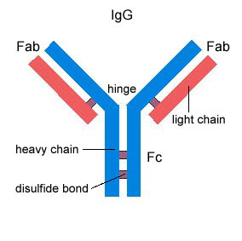
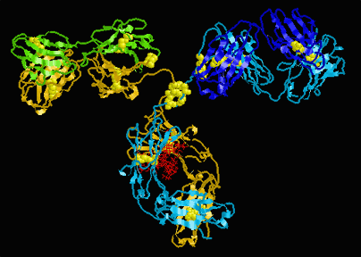
Estructura de las proteínas:
Estructura cuaternaria
Anticuerpos (IgG)

Slide 36

Estructura de las proteínas:
Estructura cuaternaria
Hemoglobina

Slide 37

Estructura de las proteínas:
En resumen:

Slide 38


Se calcula el PM aproximado de dos proteínas diferentes (A y B) a partir de una corrida electroforética en un gel de poliacrilamida utilizando marcadores de peso molecular. Si se realiza el mismo experimento pero las proteínas se corren en presencia de beta-mercaptoetanol (agente reductor que rompe los puentes di-sulfuro) el PM de A se mantiene igual pero el de la proteína B se reduce a la mitad. Qué puede concluir acerca de la estructura de cada proteína.

Slide 39

Funciones de las proteínas
Estructura
proteínas de las membranas celulares
queratina
colágeno
Movimiento
actina
miosina
Enzimas
casi todas las enzimas son proteínas
Hormonas
insulina
hormona de crecimiento
hormona paratiroidea
Defensa
Anticuerpos
Transporte
hemoglobina

Slide 40





Desnaturalización de las proteínas

Slide 41
¿Por qué es importante mantener la estructura terciaria o cuaternaria de una proteína?
¿Qué consecuencias tendrán sobre una proteína determinada cambios leves en el pH?
¿Afectaría su carga neta, estructura y/o función?
¿Cree que sería posible regular la función de una proteína mediante cambios de pH en el compartimiento en que se encuentre? Explique por qué.

Slide 42

Desnaturalización de las proteínas
Desnaturalización: La actividad biológica de una proteína depende en gran parte del mantenimiento de la estructura terciaria y cuaternaria.
La desnaturalización se puede obtener por medio de agentes físicos (calor), químicos (cambios en el pH) o mecánicos, y puede ser reversible o irreversible.

Slide 43









Hidratos de carbono (azúcares):
Formados por C, H y O ; Fórmula condensada: CnH2nOn,
Los más sencillos (pequeños) son llamados azúcares o glúcidos
Fibra de algodón: 80-90% celulosa 6-8% agua 0.5-1% ceras y grasas 0-1.5% proteínas 4-6% pectinas 1-1.8% cenizas

Slide 44
Formados por C, H y O.
Fórmula condensada: C_{n}H_{2n}O_{n}
Los más sencillos (pequeños) son llamados azúcares o glúcidos y son solubles en agua.
Biomoléculas más abundantes en la naturaleza.

Slide 45



Hidratos de carbono (azúcares)
Azúcares simples: monosacáridos (entre 2-8 C)
Pentosas (5C)
Hexosas (6C)
Ej.: Glucosa

Slide 46


Hidratos de carbono (azúcares)
Disacáridos
Sacarosa (azúcar común)

Slide 47

Hidratos de carbono complejos

Slide 48


Hidratos de carbono complejos
Hidratos de carbono complejos
Pueden contener enlaces glucosídicos tipo alfa o beta. Los enlaces alfa son más débiles, y se rompen y forman con gran facilidad, por lo que se encuentran en los polisacáridos con funciones de reserva, como el almidón o el glucógeno.
almidón

Slide 49

Hidratos de carbono complejos
Hidratos de carbono complejos
El enlace tipo beta es mucho más estable y resistente, por lo que es característico de polisacaridos con función estructural, como es el caso de la celulosa.
celulosa

Slide 50



Funciones de los hidratos de carbono
Reserva de energía:
glucógeno
almidón
Información:
oligosacáridos
Estructura:
celulosa
Detoxificación: eliminación de drogas y metabolitos (bilirrubina)

Slide 51



Lípidos
Grupo heterogéneo, no polares, formadas por C, H y en menor proporción O

Slide 52

Lípidos

Slide 53

Ácidos grasos:
Palmítico: 16C
Oleico: 18C
Saturados: sin dobles enlaces
Insaturados poseen dobles y/o triples enlaces.

Slide 54


Triglicéridos
Los triglicéridos son el tipo más común de grasas o lípidos transportados en nuestra sangre, depositados en nuestras células o presentes en los alimentos.
La esterificación de glicerol y tres ácidos grasos, produce los triglicéridos.

Slide 55


Esteroides
Colesterol
colesterol
hormonas (testosterona, estrógeno, progesterona, corticosterona, aldosterona)
vitaminas (D₂, D₃)
sales biliares

Slide 56


Ceras

Slide 57

Fosfolípidos
Fosfatidil colina

Slide 58

Los fosfolípidos forman la estructura básica de las membranas biológicas (la bicapa lipídica)

Slide 59

Funciones de los lípidos
Reserva de energía
Vitaminas
Hormonas
Estructura (integran las membranas biológicas)

Slide 60

Nucleótidos
Los ácidos nucleicos (ADN y ARN) están formados por sub unidades llamadas nucleótidos, compuestas por una pentosa (un azúcar de 5C), una base nitrogenada, y un residuo de ácido fosfórico

Slide 61

ADN: desoxirriboucleótidos

Slide 62

ADN
El ácido desoxiribonuleico (ADN) contiene la información genética
Tiene estructura de doble hélice formada por dos cadenas antiparalelas, que se mantienen unidas por puentes H
Está formado por nucleótidos que contienen las bases nitrogenadas, adenina, guanina, citosina y timina, y el azúcar desoxirribosa

Slide 63

Estructura del ARN
El ácido ribonucleico es química y funcionalmente diferente del ADN.
Tiene estructura de cadena simple.
Está formado por nucleótidos que contienen las bases nitrogenadas, adenina, guanina, citosina y uracilo, y el azúcar ribosa.

Slide 64
Resumen
 | Elementos | monómeros | polímeros | función
Hidratos de carbono | CHO | Hexosa (glucosa) | Almidón Celulosa Glucógeno | Reserva de energía Estructural
Proteínas | CHONS | Aminoácidos metionina | Péptidos | Enzimas, estructura, Movimiento, Hormonas, Defensa, movimiento
Ácidos nucleicos | CHONP | Nucleótidos (formados por una pentosa, una base nitrogenada y fosfato) timidina | ADN ARN | Información genética
Lípidos | CH | ---------------------------- | ------------------- | Reserva de energía Vitaminas Hormonas Estructura (integran las membranas biológicas)

Slide 65
Puzzle

